Slide 1
Be Smart und zahl am Rad!

Slide 2











A Day with Car Pay
Zugang zum Parkplatz
MC Drive Frühstück
4
Auto laden und bezahlen
1
5
E-Ladestation rervieren
3
2
Medikamente bei der Apotheke holen
Service / Wartung des Fahrzeugs
6
Waschanlage
7
Autokino mit den Kids
10
9
Tiefgarage in der Stadt
Für einen Wochenendauslfug volltanken
8

Slide 3





Car Pay – Be Smart und zahl am Rad!
Zeiteinsparung im Alltag
Transparenz und Ordnung von Belegen
Papierlos und digital
Schnelle Zahlungsabwicklung
Kontaktloses Zahlen
Warum Car Pay ?

Slide 4




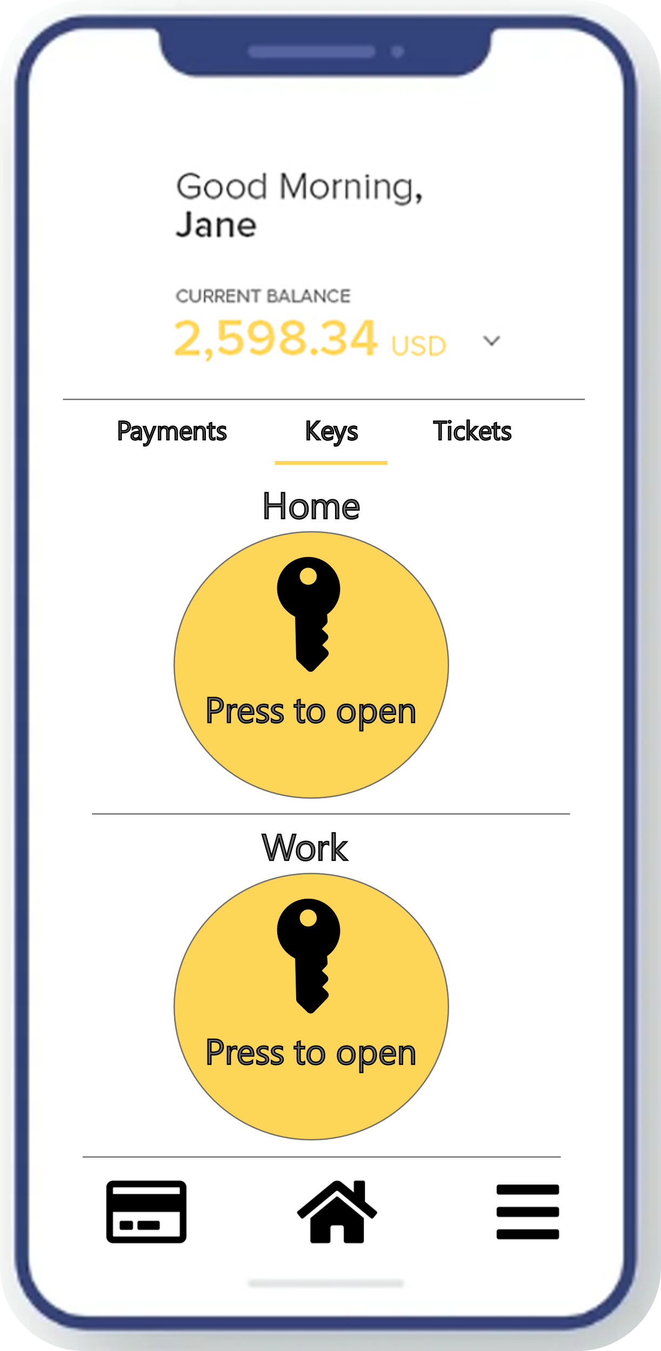
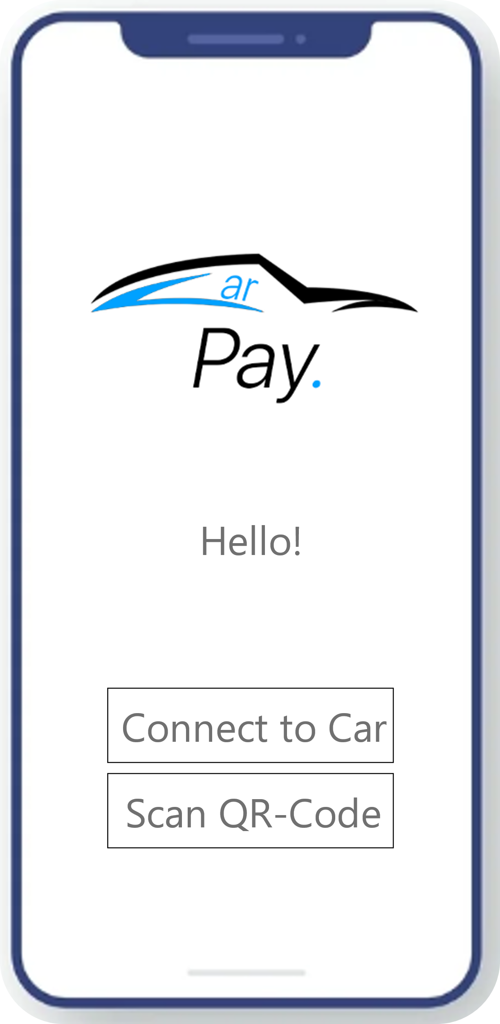
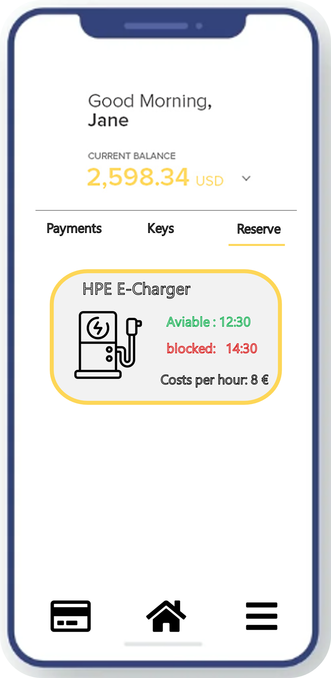
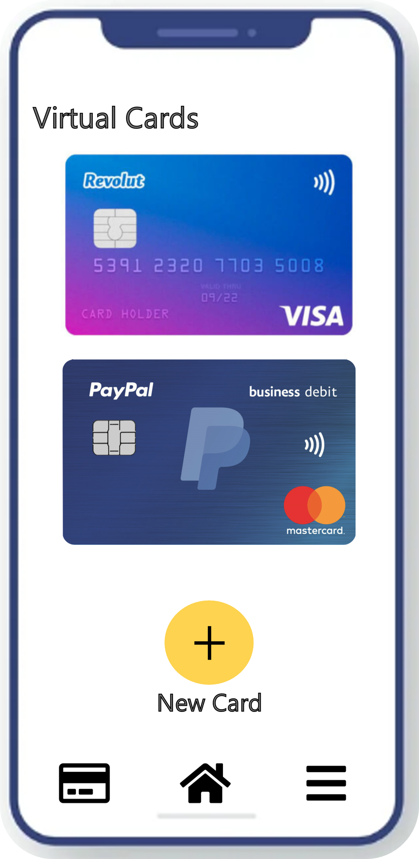
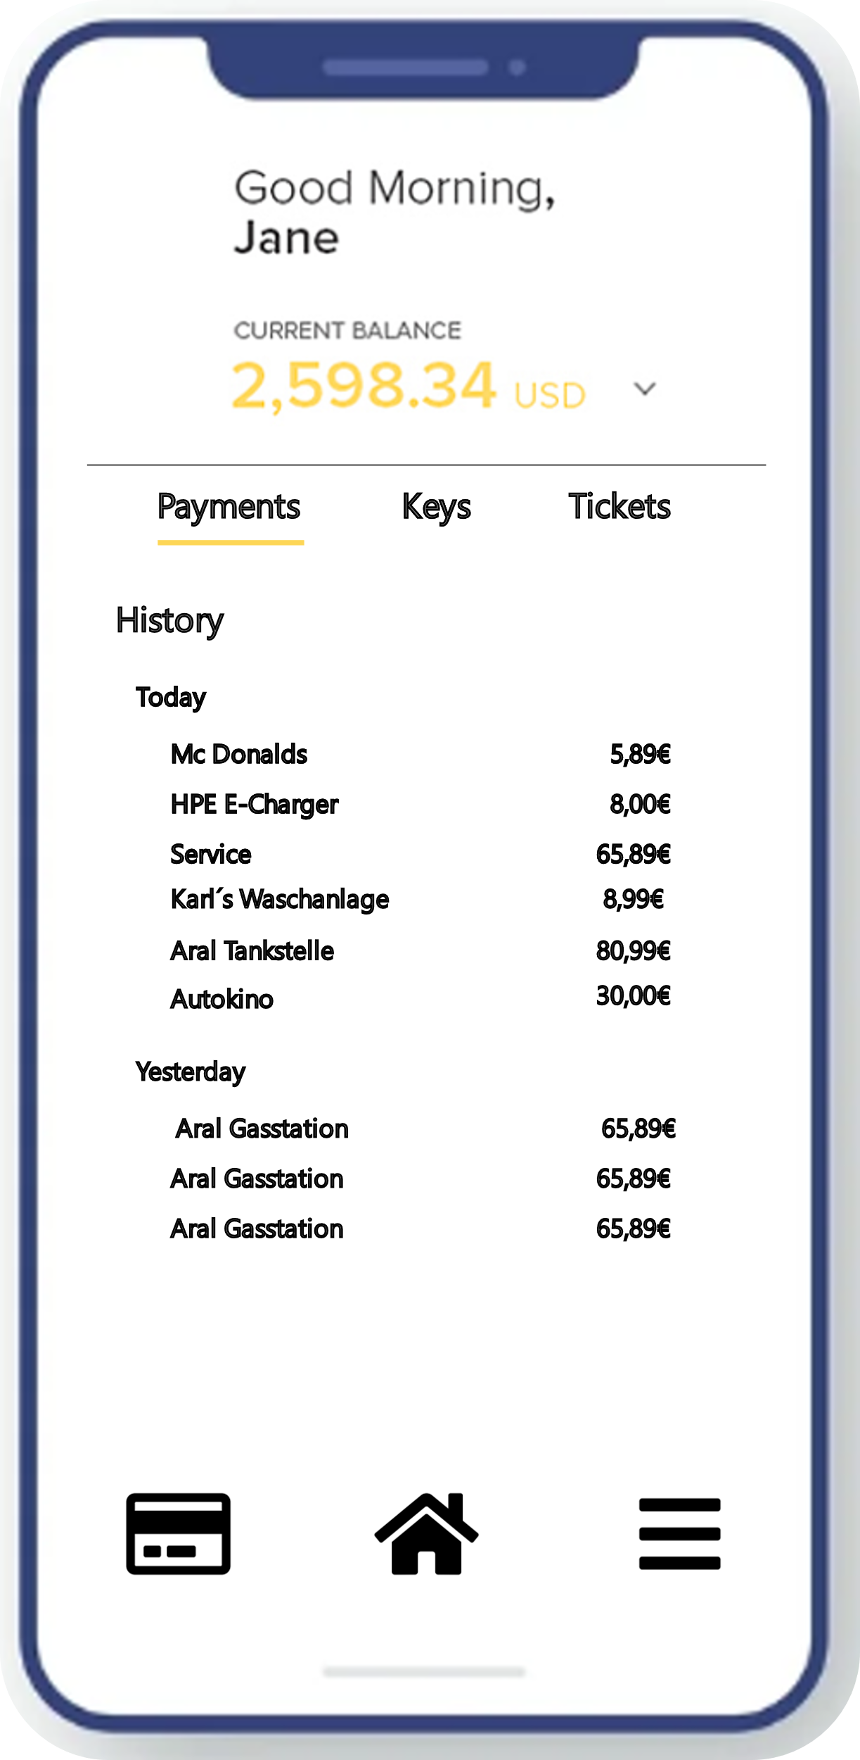
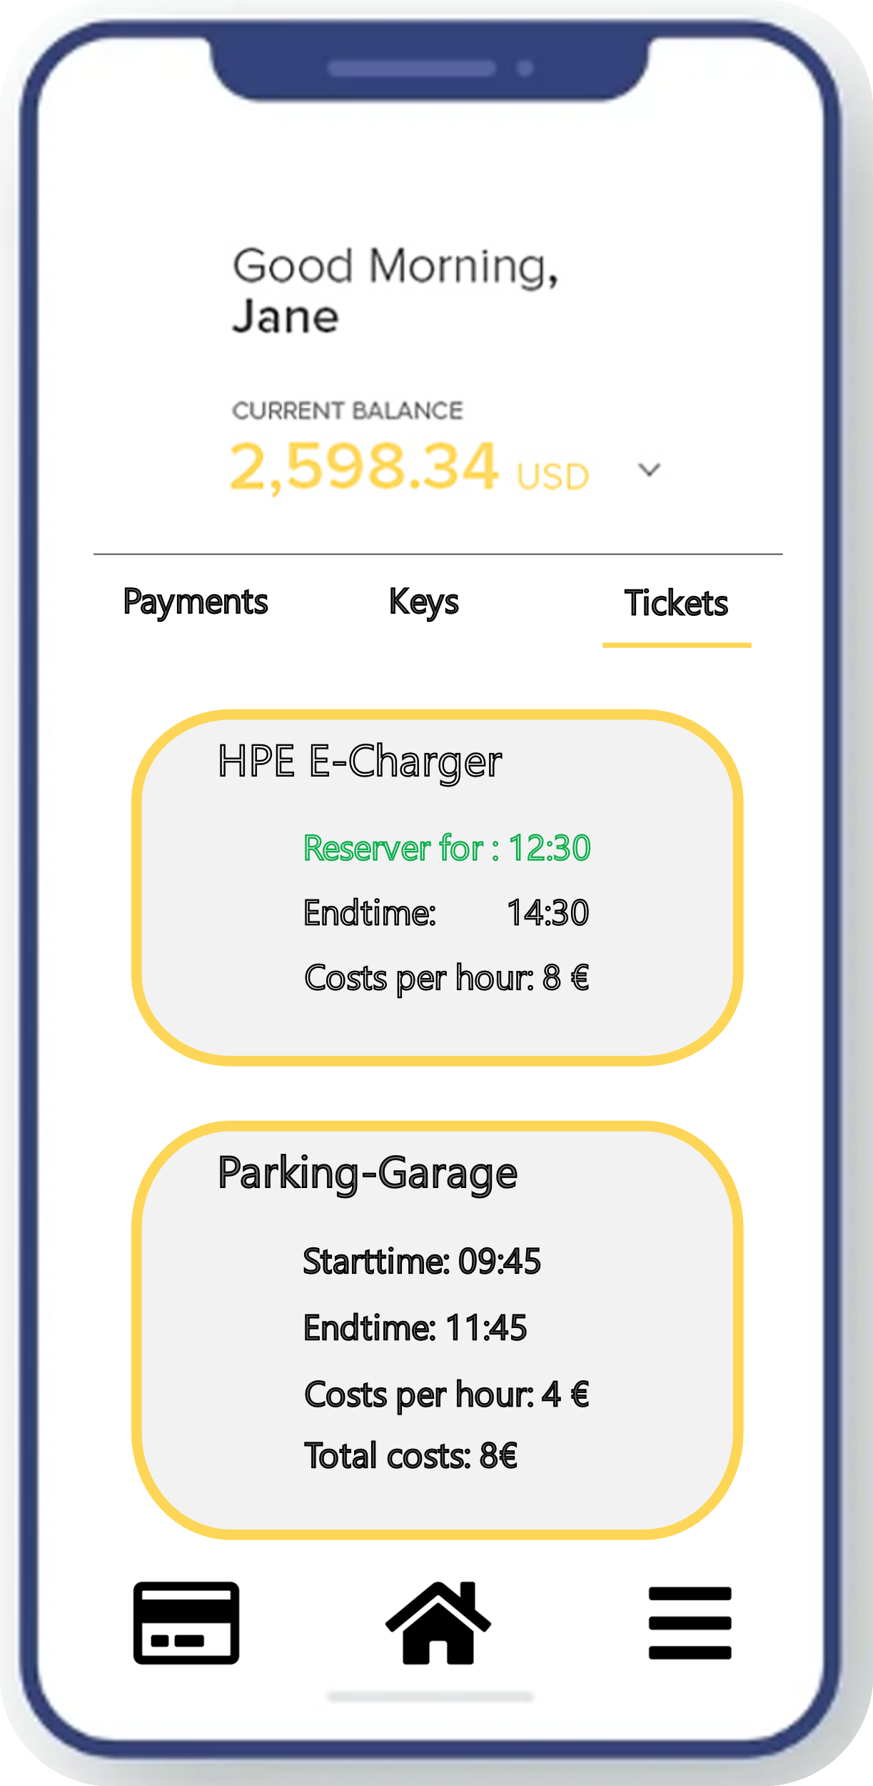







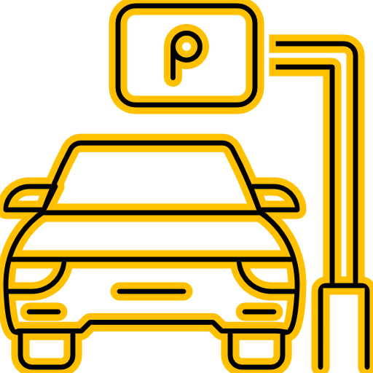






Backend
Cloudbasiert
Benutzer Verifizierung
Anwendungsfälle
Auto
2 Faktor Auth. >10€
Modern
Autohersteller
E-Ladestation Betreiber
Tankstellen
Auto
Öffentliche Tiefgaragen
RFID
Legacy
Drive-In Restaurants
Zahlungsmittel
Kreditkarte
Bankkonto

Slide 5

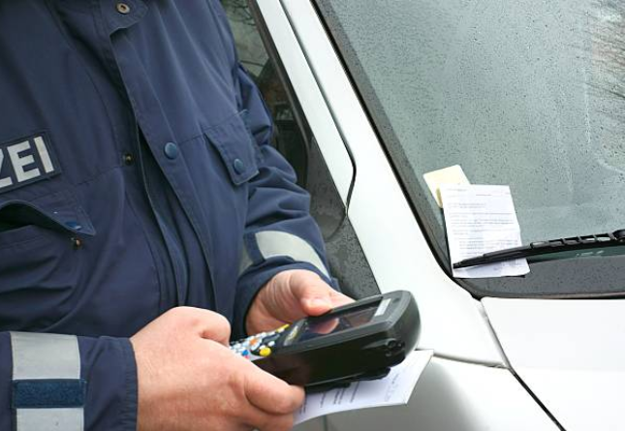
Weg mit den Strafzetteln!
Falschparken ist gar nicht mehr möglich!

Slide 6

MC Drive Frühstück

Slide 7
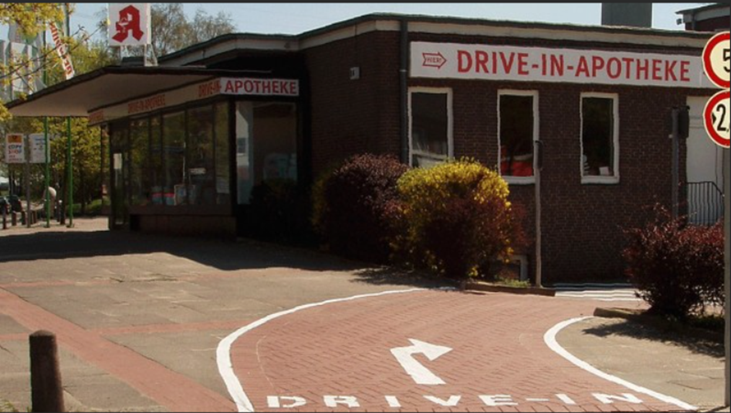
Drive-In Apotheke

Slide 8

E-Ladestation reservieren

Slide 9
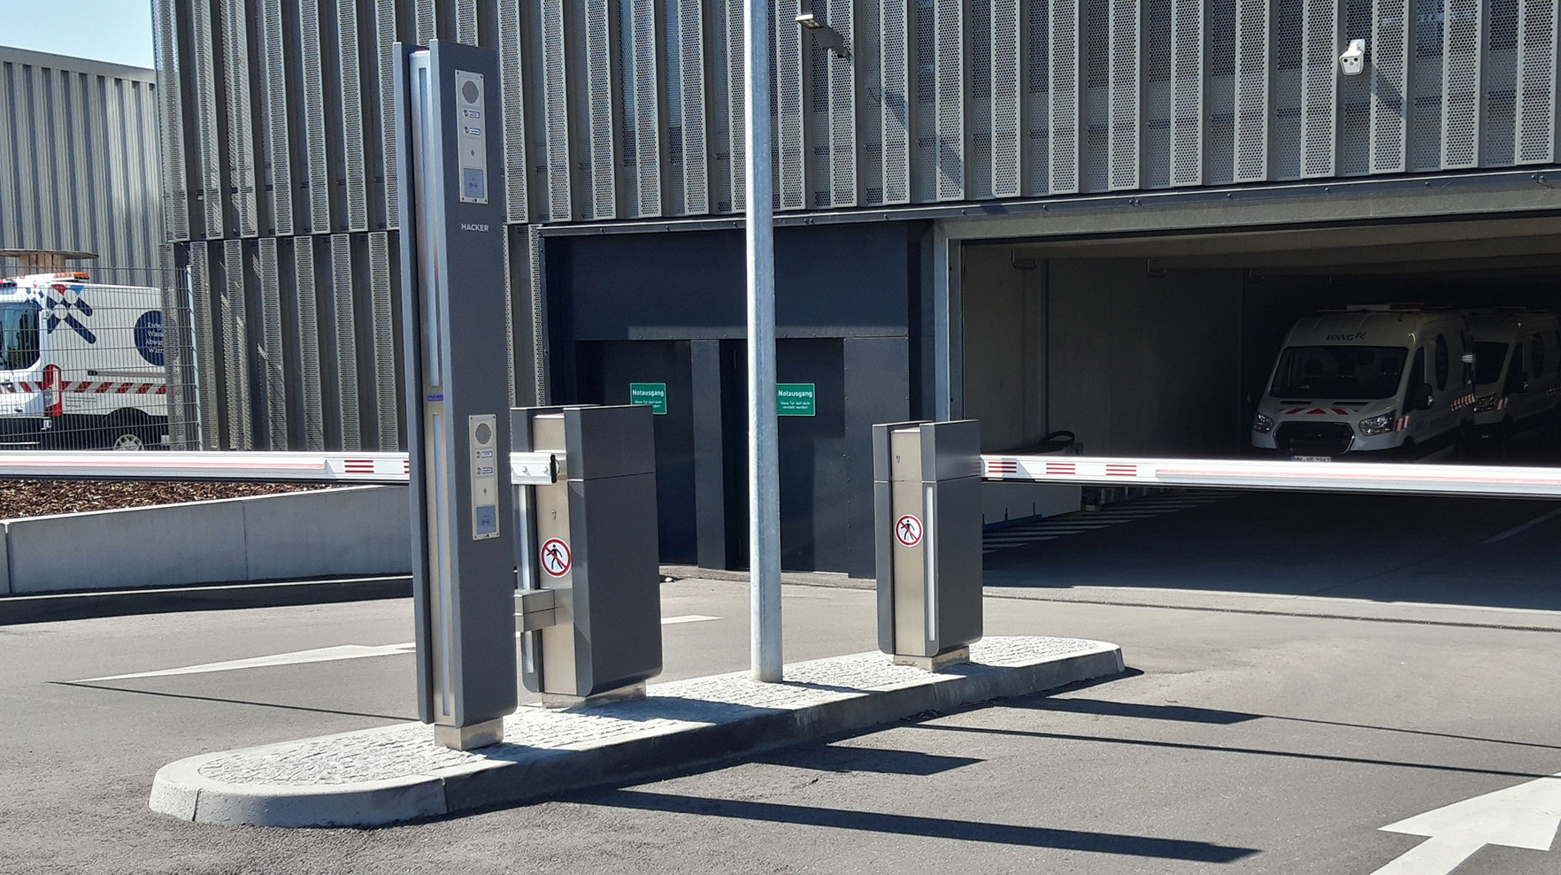
Zugang zum Parkplatz

Slide 10

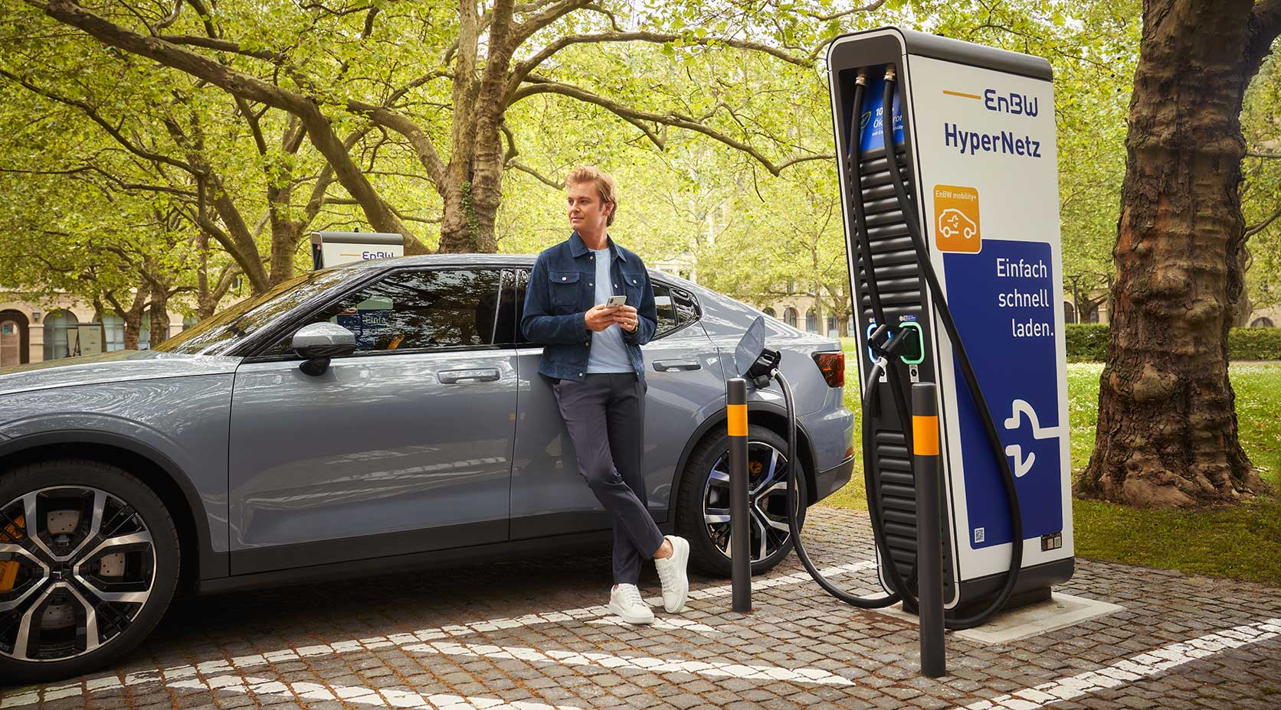
Auto laden

Slide 11
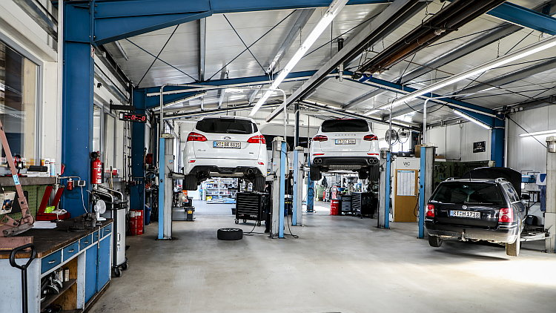
Service / Wartung des Fahrzeugs

Slide 12
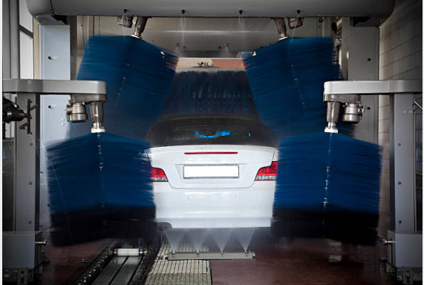
Waschanlage

Slide 13

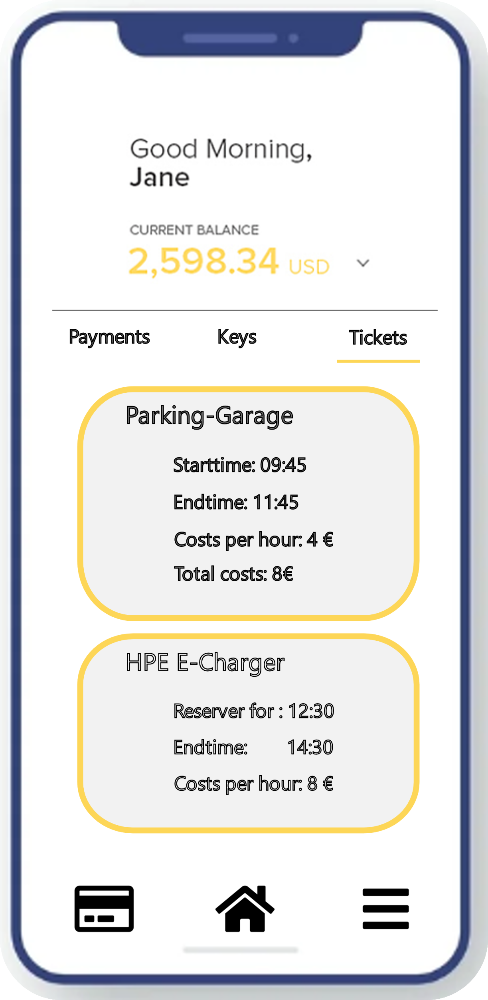
Tiefgarage in der Stadt

Slide 14
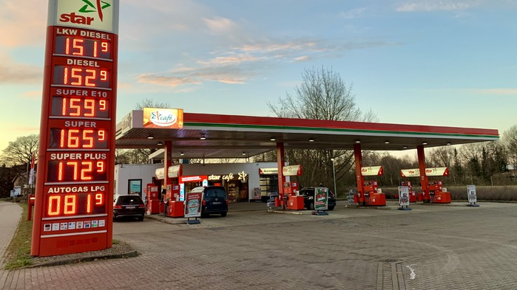
Tankstelle

Slide 15
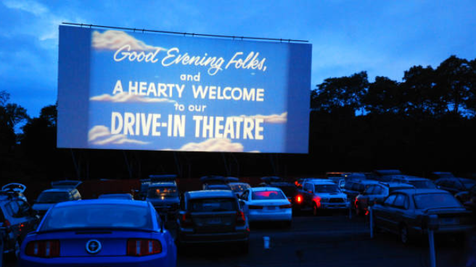
Autokino

Slide 16
Danke! Noch Fragen?

